Slide 1
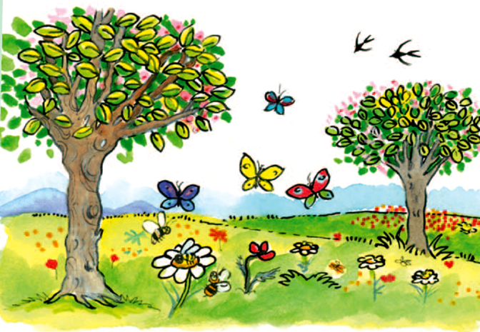
Βόλτα στο βουνό
ΔΑΣΚΑΛΑ : ΕΛΕΥΘΕΡΙΑ ΠΑΠΑΔΗΜΗΤΡΙΟΥ

Slide 2
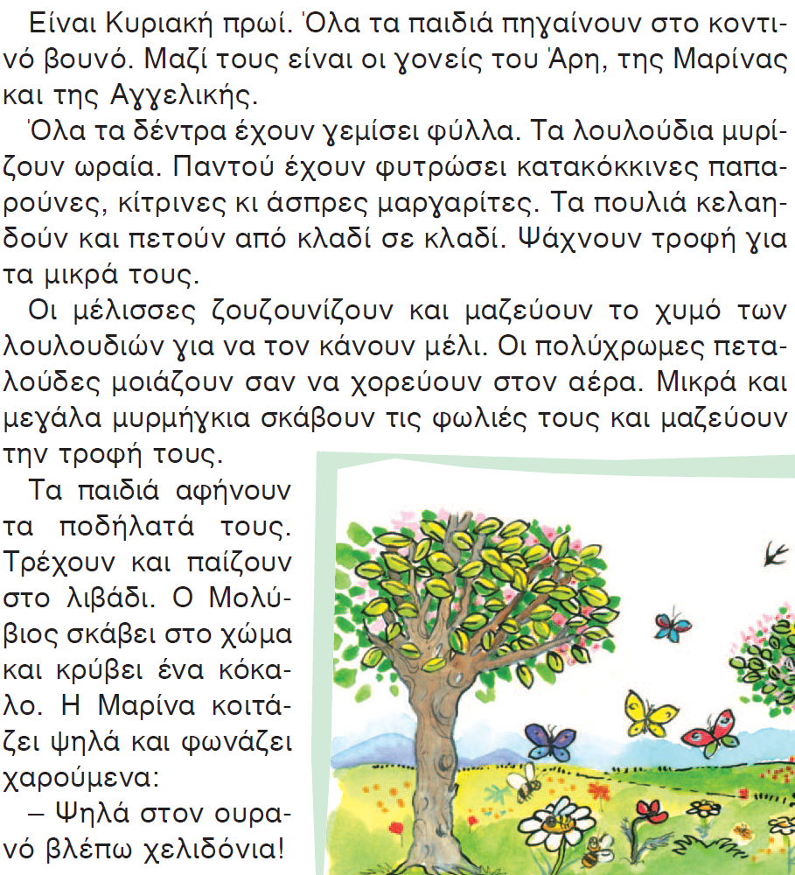
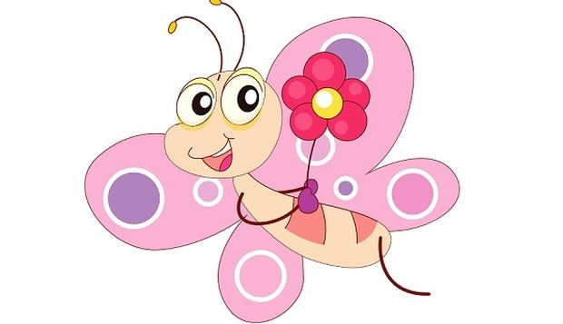
Ανάγνωση
ΒΙΒΛΙΟ ΓΛΩΣΣΑΣ – Β’ ΤΕΥΧΟΣ ΣΕΛ. 50
Ακούμε προσεκτικά το κείμενο.

Slide 3
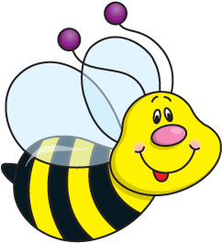
Τι γίνεται στη σημερινή ιστορία;

Slide 4
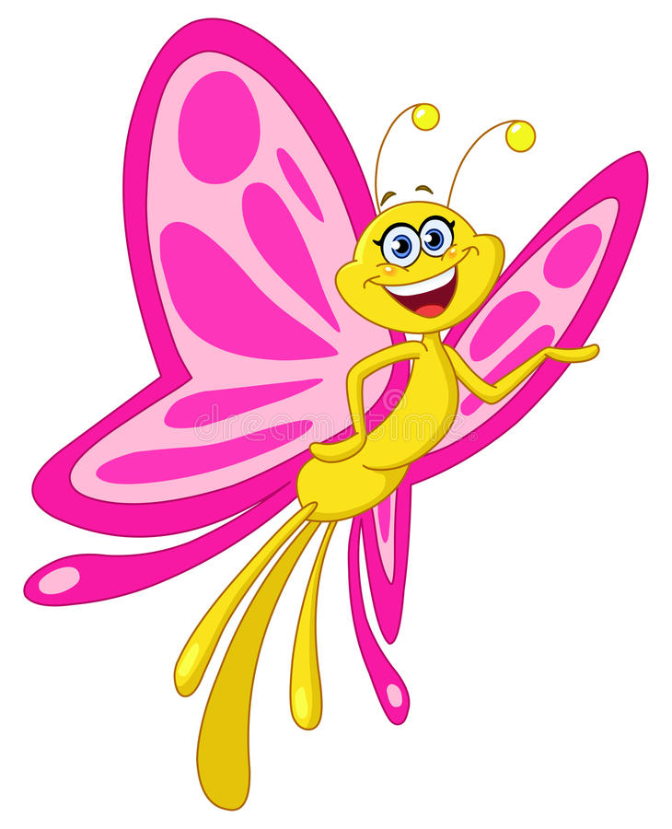
Ποια μέρα πήγαν στο βουνό; Κύκλωσε.
Γιατί ;

Slide 5

Τι λουλούδια έχουν φυτρώσει;
Βρες και κύκλωσε.

Slide 6
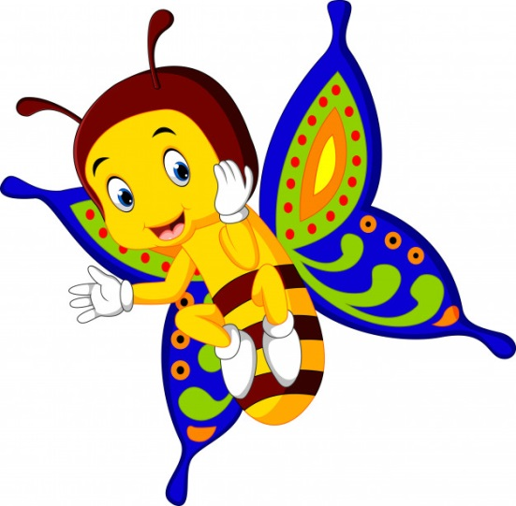
Τι κάνουν τα πουλιά; Πρέπει να βρεις 3 λέξεις.
Βρες και κύκλωσε.

Slide 7
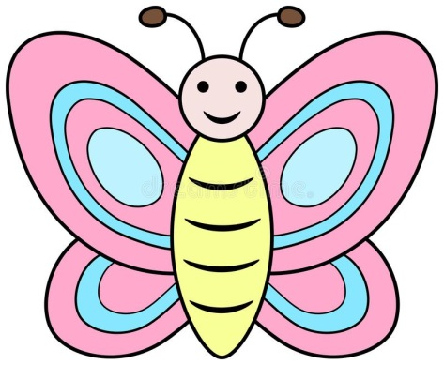
Τι κάνουν τα παιδιά; Βρες και κύκλωσε τρεις λέξεις.

Slide 8

Τι κάνει ο Μολύβιος;
Ας υπογραμμί-σουμε.

Slide 9
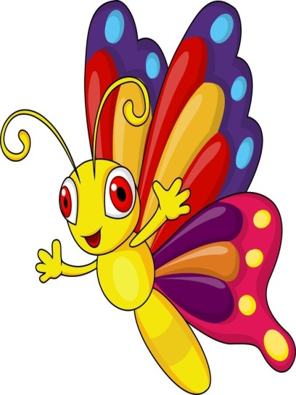
Τι βλέπει η Μαρίνα;
Υπογράμμισε επίσης.

Slide 10
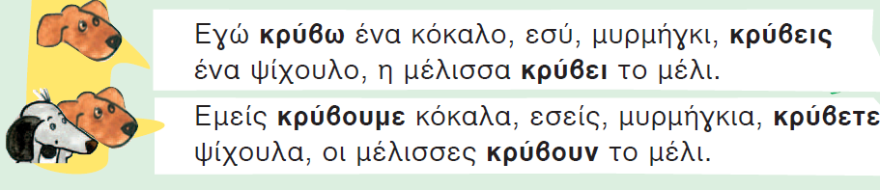
Ας διαβάσουμε τι λένε ο Μολύβιος και το σκυλάκι;

Slide 11

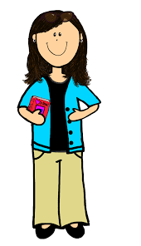
εγώ κρύβω
εσύ κρύβεις
αυτός κρύβει
εμείς κρύβουμε
εσείς κρύβετε
αυτοί κρύβουν
Διαβάζουμε όλοι.

Slide 12
Οι λέξεις που δείχνουν τι κάνω λέγονται ρήματα.
Π.χ. παίζω , γράφω, λέω

Slide 13
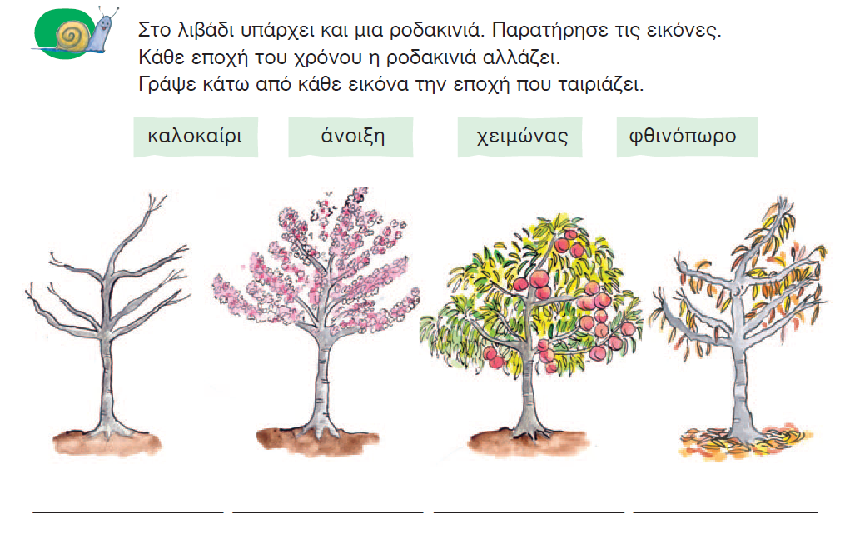
χειμώνας
άνοιξη
καλοκαίρι
φθινόπωρο

Slide 14
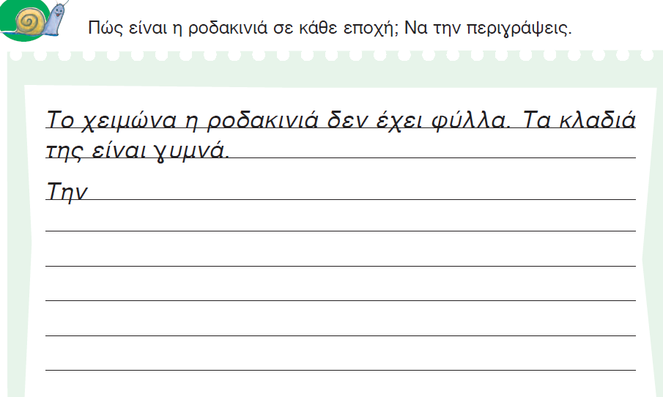
ΑΣΚΗΣΗ ΓΙΑ ΤΟ ΣΠΙΤΙ

Slide 15
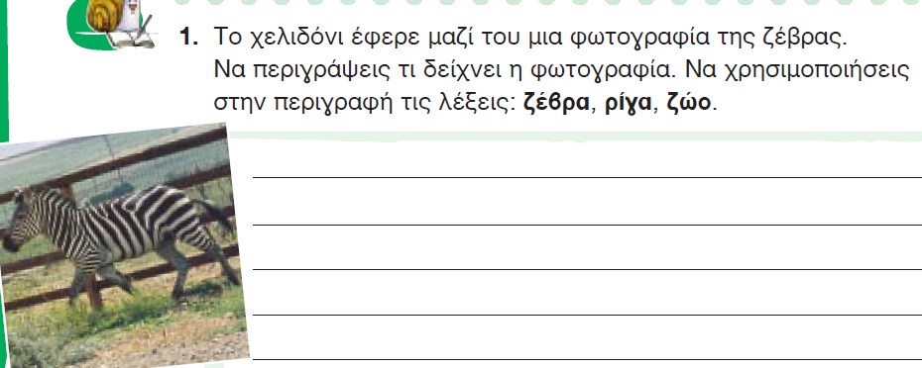

ΤΕΤΡΑΔΙΟ ΕΡΓΑΣΙΩΝ – Β’ ΤΕΥΧΟΣ – ΣΕΛ. 50
ΑΣΚΗΣΗ ΓΙΑ ΤΟ ΣΠΙΤΙ

Slide 16
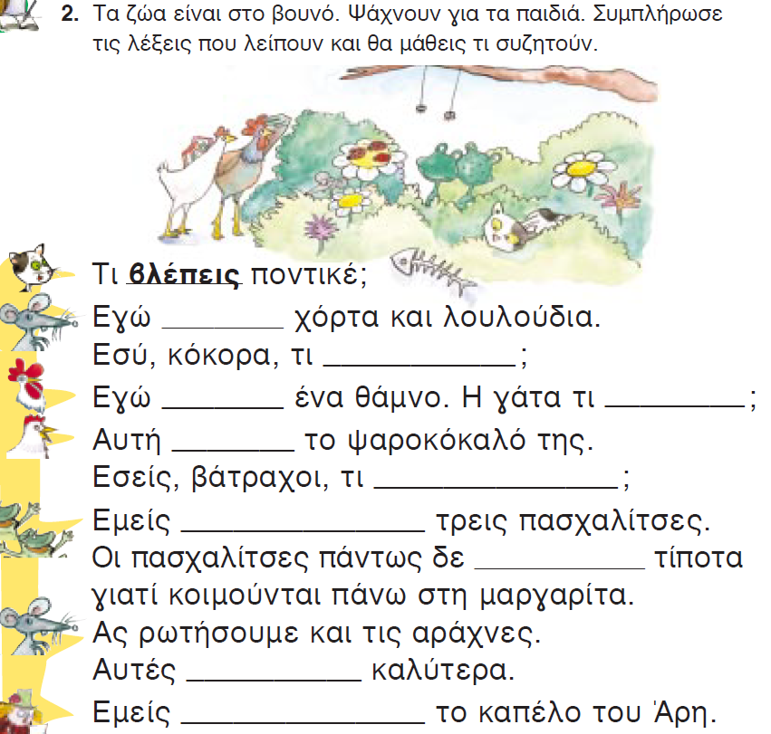
βλέπω
βλέπεις
βλέπω
βλέπει
βλέπει
βλέπετε
βλέπουμε
βλέπουν
βλέπουν
βλέπουμε

Slide 17
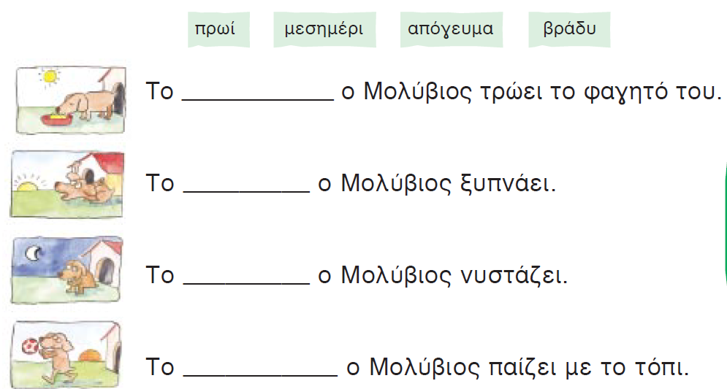
μεσημέρι
πρωί
βράδυ
απόγευμα

Slide 18
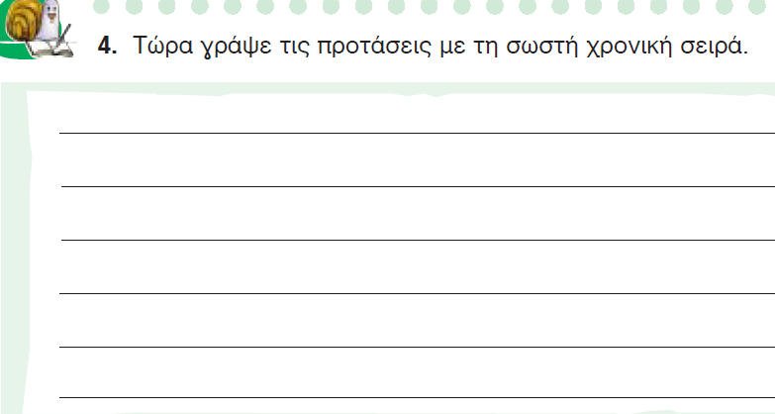
Το πρωί ο Μολύβιος ξυπνάει.
Το μεσημέρι ο Μολύβιος
τρώει το φαγητό του.
Το απόγευμα ο Μολύβιος
παίζει με το τόπι.
Το βράδυ ο Μολύβιος νυστάζει.

Slide 19
Το βράδυ ο Μολύβιος
νυστάζει.

Slide 20
Θα ήθελα να διαβάσετε ξανά το κείμενο του βιβλίου 3-4 φορές και να αντιγράψετε τη φράση στην άσκηση 5 στο γαλάζιο τετράδιο 3 φορές .Φυσικά την έχουμε και για ορθογραφία. Επίσης γράφουμε το ρήμα παίζω σε όλα τα πρόσωπα και δεν ξεχνώ τις δυο ασκήσεις που έχω για το σπίτι στο βιβλίο και στο τετράδιο.

Slide 21
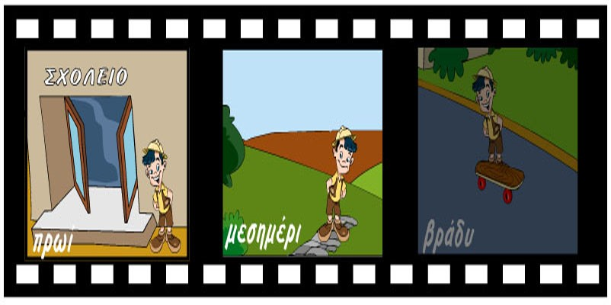
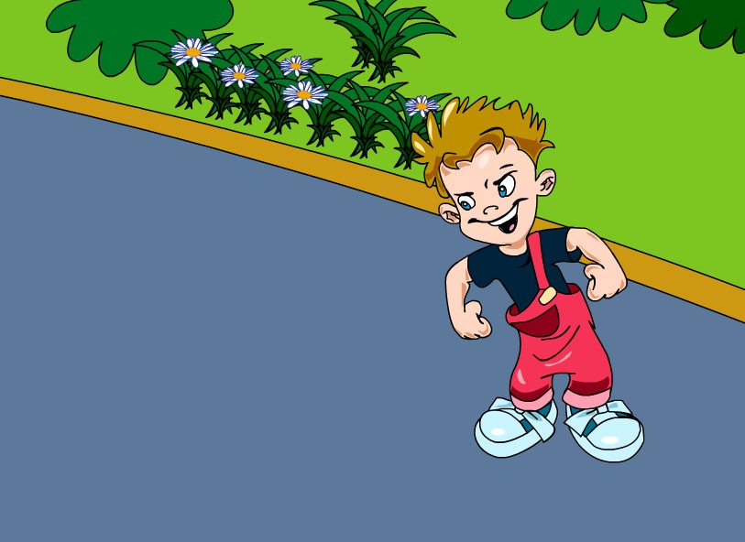
Επίσης μπορώ να παίξω τα εξής εκπαιδευτικά παιχνίδια :
http://www.jele.gr/activity/a/language/glossa080.swf
http://www.jele.gr/activity/a/language/glossa084.swf

Slide 22
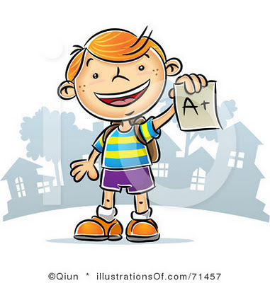
ΜΠΡΑΒΟ ΣΕ ΟΛΟΥΣ !

